Slide 1




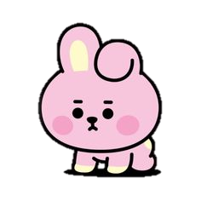

Diario
Diario
17 de mayo de 2021

Slide 2
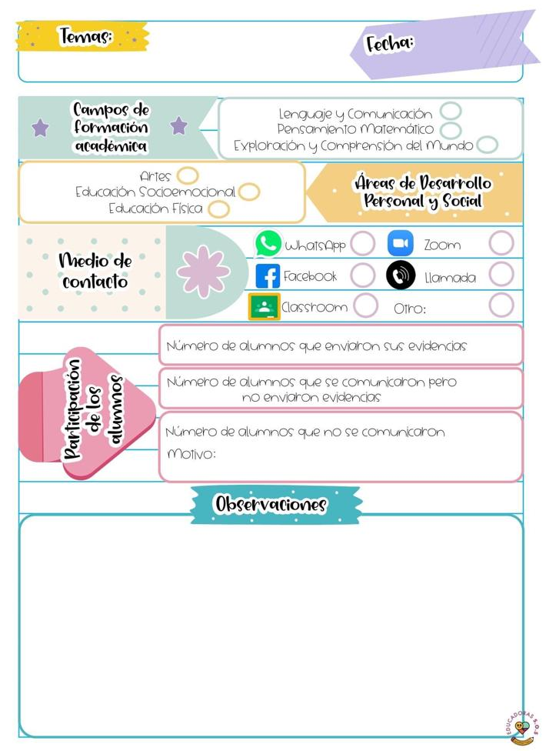
17/05/2021
El día de hoy no tuvimos conexión pero se reforzó un aprendizaje del campo de lenguaje y comunicación. De tarea se pidió que elaboraran un cuento para exponerlo el día 18 de mayo en una sala de facebook.

